Slide 1










+123-456-7890
HELLO@REALLYGREATSITE.COM
WWW.REALLYGREATSITE.COM

Slide 2





Học tiếp
NHÉT CÁI ẢNH CUTE CHO HS ĐOÁN VÀO ĐÂY ^_^
2
1
4
3

Slide 3
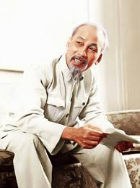

Đây là ai?
Chủ tịch Hồ Chí Minh

